Slide 1
密码应用与安全性评估
测评过程指南(1)
教师姓名
学期
Notes:
每次课2个学时，每次课做一个ppt文件。 章节名称见进度表。

Slide 2

目录
1. 概述
1.1 基本原则
1.2 测评风险控制
1.3 测评过程
密码应用方案评估
2.1 主要内容
2.2 主要任务
2.3 输出文档
3. 测评准备活动
3.1 工作流程
3.2 主要任务
3.3 输出文档

Slide 3
概述
基本原则
客观公正原则：测评方应保证在最小主观判断情形下，按照与受测方共同认可的测评方案，基于明确定义的测评方式和解释，实施测评活动。
经济性和可重用性原则：测评工作可以重用己有测评结果。所有重用结果都应以结果适用于待测系统为前提，并能够客观反映系统目前的安全状态。
可重复性和可再现性原则：同样的要求、测评方法、环境，不同的测评机构对每个测评实施过程的重复执行应得到同样的结果。可重复性和可再现性的区别在于，前者与同一测评者测评结果的一致性有关，后者则关注不同测评者测评结果的一致性。
结果完善性原则：测评所产生的结果应客观反映信息系统的运行状态。

Slide 4
概述
测评风险控制
验证测试可能影响系统正常运行：在现场测评时，需对设备和系统进行一定的验证测试工作，部分测试内容需上机查看信息，可能对系统的运行造成不可预期的彤响。
工具测试可能影响系统正常运行：在现场测评时，根据实际需要可能会使用一些测评工具进行测试。
可能导致敏感信息泄露：测评过程中，可能泄露被测信息系统的敏感信息，如加密机制、业务流程、安全隐患和有关文档信息。
其他可能面临的风险：在测评过程中也可能出现影响信息系统可用性、保密性和完整性的风险。

Slide 5
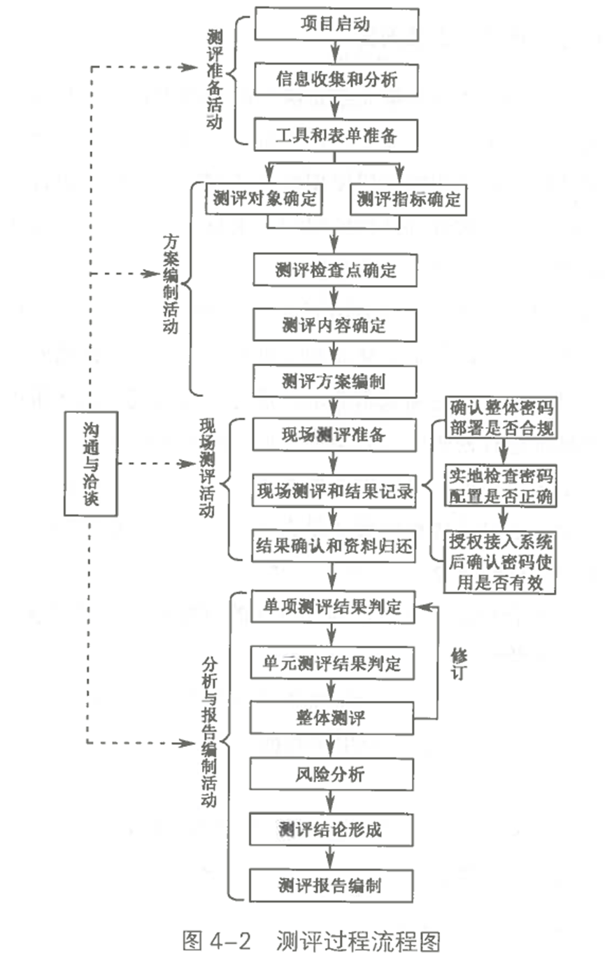
概述
测评过程
概述
测评过程包括四项基本测评活动：测评准备活动、方案编制活动、现场测评活动、分析与报告编制活动。
测评方与受测方之间的沟通与洽谈应贯穿测评过程。
未进行密码应用方案评估的，可由责任单位委托测评机构或组织专家进行评估；
通过评估的密码应用方案可以作为测评实施的依据。

Slide 6
概述
测评过程
测评准备活动：是开展测评工作的前提和基础，主要任务是掌握被测信息系统的详细情况，准备测评工具，为编制测评方案做好准备。
方案编制活动：是开展测评工作的关键活动，主要任务是确定测评对象、测评指标及测评内容等，形成测评方案，为实施现场测评提供依据。
现场测评活动：是开展测评工作的核心活动，主要任务是依据测评方案的总体要求，分步实施所有测评项目，获取足够证据，发现系统存在的密码应用安全性问题。
分析与报告编制活动：是给出测评工作结果的活动，主要任务是根据现场测评结果和有关要求，分析被测信息系统面临的风险，从而给出测评结论，形成测评报告。

Slide 7
密码应用方案评估
评估重点和内容
密码应用方案评估的重点包括两部分：
对所有自查符合项进行评估，确保设计的方案可以达到《信息系统密码应用基本要求》的对应条款要求。
对所有自查不适用项和对应论证依据进行逐条核查、评估。
密码应用方案评估的内容，主要包括：
密码应用解决方案评估
实施方案评估
应急处置方案评估

Slide 8
密码应用方案评估
密码应用解决方案评估要点
方案内容的完整性。检查文档结构是否完整，主体内容是否翔实。
密码应用的合规性。评估密码应用的合规性主要包括以下内容：
根据网络安全等级保护、关键信息基础设施保护要求，检查是否属于被保护对象。
核查是否按照《信息系统密码应用基本要求》进行相应的密码应用设计，重点核实自查表是否如实反映方案设计内容，以及自查结果是否符合标准要求。
核实是否遵循所属行业（领域）相关的密码使用要求。

Slide 9
密码应用方案评估
密码应用解决方案评估要点
密码应用的正确性
标准密码算法和协议是否按照相应的密码标准进行正确的设计和实现。
自定义密码协议和机制设计是否完善，实现是否正确，是否符合商用密码相关标准要求。
密码系统建设/改造过程中，密码产品应用和部署是否合理、正确。
密码应用的有效性。密码协议、密码安全防护机制、密钥管理系统、各密码应用子系统应设计合理，在系统运行过程中应能够发挥密码效用，发挥密码的保密性、完整性、真实性和不可否认性保护功能。

Slide 10
密码应用方案评估
实施方案评估要点
应检查文档结构是否完整，并重点审查方案是否按照《密码应用解决方案》的设计要求进行编制。
应急处置方案评估要点
应对照模板检查文档结构是否完整，并重点审查方案提出的风险事件处置措施和应急预案是否完备、合理、周密。

Slide 11
密码应用方案评估
密码应用方案评估的主要任务
输入：信息系统密码应用方案。
任务描述：
测评机构对被测信息系统的密码应用方案进行评估，对密码保障系统的正确性、合规性、有效性，以及实施计划、应急处置方案的科学性、可行性、完备性等方面进行评估。
对于没有通过评估的密码应用方案，由测评机构或专家给出整改建议，被测信息系统责任单位对设计方案进行修改完善或重新设计，并向测评机构反馈整改结果，直至整改通过，测评机构出具评估报告。
信息系统的密码应用方案经过评估或整改通过后，方可进入系统建设阶段。
输出：密码应用方案评估报告。

Slide 12
密码应用方案评估
密码应用方案评估的输出文档
密码应用方案评估的输出文档及其内容如表所示
任务 | 输出文档 | 文档内容
密码应用方案评估 | 密码应用方案评估报告 | 对密码应用方案的正确性、合规性、有效性，以及实施计划、应急处置方案的科学性、可行性、完备鞋等进行评估论证

Slide 13
测评准备活动
测评准备活动的工作流程
测评准备活动的目标是顺利启动测评项目，准备测评所需的相关资料，为编制测评方案打下基础。
测评准备活动包括项目启动、信息收集和分析、工具和表单准备三项主要任务。

Slide 14
密码应用方案评估
项目启动
输入：委托测评协议书、保密协议等。
任务描述：
根据测评双方签订的委托测评协议书和系统规模，测评机构组建测评项目组，从人员方面做好准备，并编制项目计划书。
测评机构要求测评委托单位提供基本资料，包括被测信息系统及密码描述文件、安全管理制度文件、密钥管理制度、各种密码安全规章制度，以及相关过程管理记录和配置管理文档、测评委托单位的信息化建设与发展状况及联络方式等。
输出：项目计划书。

Slide 15
密码应用方案评估
信息收集和分析
输入：调查表格、被测信息系统总体描述文件、被测信息系统密码总体描述文件、安全管理制度文件、密钥管理制度、各种密码安全规章制度，以及相关过程管理记录和配置管理文档、测评委托单位的信息化建设与发展状况及联络方式等。
任务描述：
测评机构收集测评所需资料。
测评机构收回填写完成的调查表格，分析调查结果，了解和熟悉被测信息系统的实际情况。
如果调查表格填写不准确、不完善或存在较多互相矛盾的地方，测评机构应安排现场调查，现场与被测信息系统相关人员进行沟通及调研，以确认调研信息的正确性。
输出：完成的调查表格。

Slide 16
密码应用方案评估
工具和表单准备
输入：各种与被测信息系统相关的技术资料。
任务描述：
测评人员调试本次测评过程中将用到的测评工具，关于测评工具的介绍见4.5节。
如果具备条件，建议测评人员模拟被测信息系统搭建测评环境，进行前期准备和验证，为方案编制活动和现场测评活动提供必要的条件。
准备和打印表单，主要包括现场测评授权书、风险告知书、文档交接单、会议记录表单、会议签到表单等。
输出：选用的测评工具清单，打印的各类表单，如现场测评授权书、风险告知书、文档交接单、会议记录表单、会议签到表单等。

Slide 17
密码应用方案评估
测评准备活动的输出文档
测评准备活动的输出文档及其内容如表所示。
任务 | 输出文档 | 文档内容
项目启动 | 项目计划书 | 项目概述、工作依据、技术思路、工作内容和项目组织等
信息收集和分析 | 完成的调查表格 | 被测信息系统的安全保护等级、业务情况、软硬件情况、密码系统、密码管理情况和相关部门及角色等
工具和表单准备 | 选用的测评工具清单，打印的各类表单，如现场测评授权书、风险告知书、文档交接单、会议记录表单、会议签到表单 | 现场测评授权、测评存在的风险、交接的文档名称、会议记录项目、会议签到项目

Slide 18
THANK YOU

